Slide 1
Smart Grids
Das Netz der Zukunft – Herausforderung für die Energiewende
11. September 2025

Slide 2



E.DIS: Vom Verteil- zum Erzeugernetz
Vorreiterregion der Energiewende
Bergen
Netzgebiet/Deutschland
Fläche 10 %
Bevölkerung 2,5 %
Onshore-Leistung 12 %
Max. Verbrauchslast 2,5 GW
Installierte EE-Leistung 16,5 GW
Prognose 2033
Max. Verbrauchslast 5,4 GW
Installierte EE-Leistung 45 GW
Rückspeisung/Bezug
Übertragungsnetz (Arbeit) 11:1
Bundesranking NNE Haushalt/Strom
Brandenburg 10.
Meckl.-Vorpommern 11.
Plummendorf
Stralsund
Rostock
Bentwisch
Wolgast
Neubukow
Upahl
Demmin
Malchin
Altentreptow
Schwerin
Friedland
Strasburg
Torgelow
Röbel
Prenzlau
Heiligengrabe
Gransee
Angermünde
Neuruppin
Eberswalde
Neustadt/Dosse
Bad Freienwalde
Rathenow
Hohen Neuendorf
Falkensee
Neuenhagen
Seelow
Brandenburg a. d. H.
Potsdam
Blankenfelde
Fürstenwalde/Spree
Derwitz
Teltow
Frankfurt (Oder)
Bad Belzig
Königs Wusterhausen
Beeskow
DS
Jüterbog

Slide 3

Sorgt für Wachstum
Umsatz |  | 3,6 Mrd. EUR
Mitarbeiter E.DIS davon Auszubildende |  | 2 051 212
Investitionen |  | 293 Mio. EUR
Netzkunden |  | 1,5 Mio.
Netzabsatz Strom / Gas |  | 12,5 / 3,4 TWh
Stromnetz (Nieder- , Mittel- und Hochspannung) |  | 83 000 km*
… davon Hochspannung |  | 5 800 km*
Gasnetz (Hoch- und Niederdruck) |  | 5 100 km
Einwohner Netzgebiet |  | 2,3 Mio.
Wachstum braucht Energie – und einen verlässlichen Partner, der sie punktgenau dort verfügbar macht, wo sie benötigt wird.
31.12.2024; Werte gerundet, * Werte zum 31.12.2023

Slide 4


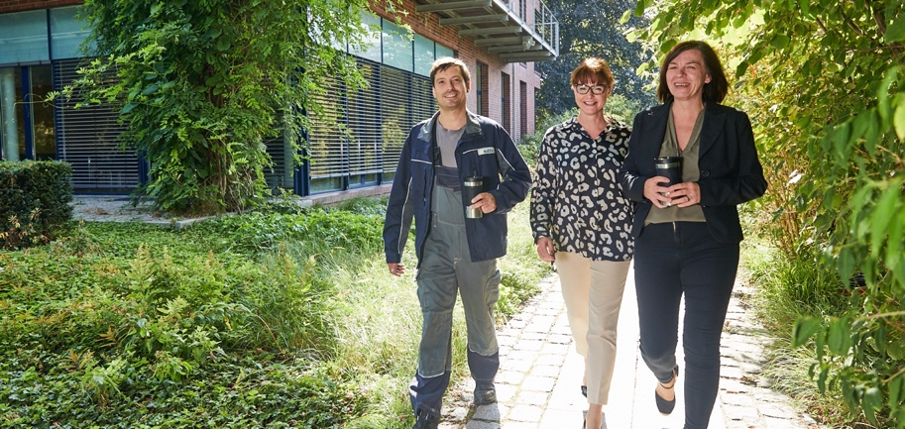






Bringt mehr Spannung in
Ihr Leben
2.051
  Beschäftigte
  (mit Auszubildenden)
e-dis.de/karriere
3.076
  Beschäftigte in
  E.DIS- und Tochtergesellschaften in der Region
212
  Auszubildende insgesamt
Stand: 31.12.2023

Slide 5
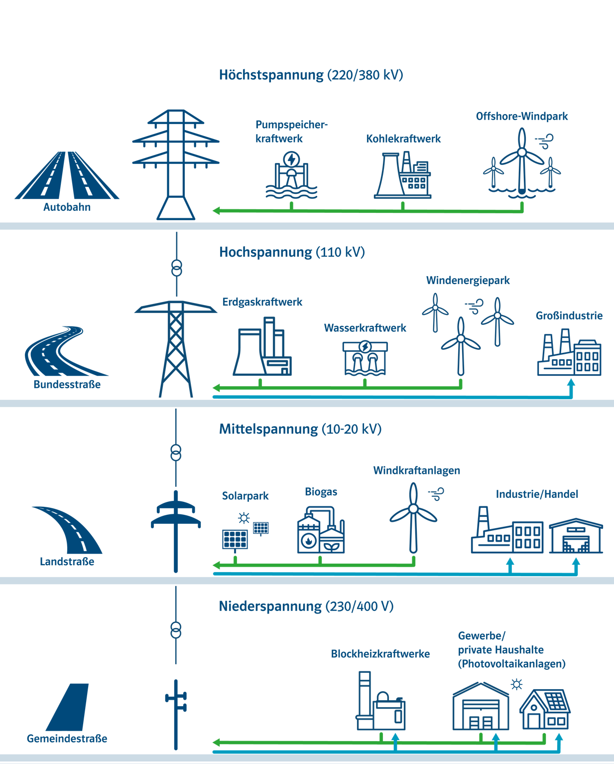

Verteilnetz-betreiber
50Hertz
TenneT
Amprion
Transnet BW
Die Aufgaben der
verschiedenen Netzebenen
E.DIS

Slide 6





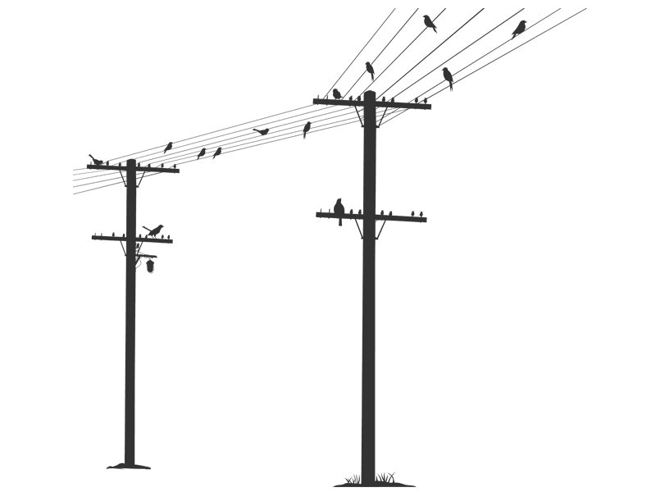

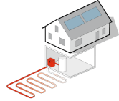

Energiesystem im Wandel
Gestern
Heute
Erneuerbare Energien
Digitalisierung
Smart Meter
Speicher
E-mobility
Wärmepumpe
Sektorenkopplung
Verbrauch
Das Energienetz der Zukunft ist deutlich komplexer und vernetzter.
Beobachtbarkeit und Steuerbarkeit wird in allen Spannungsebenen benötigt.

Slide 7
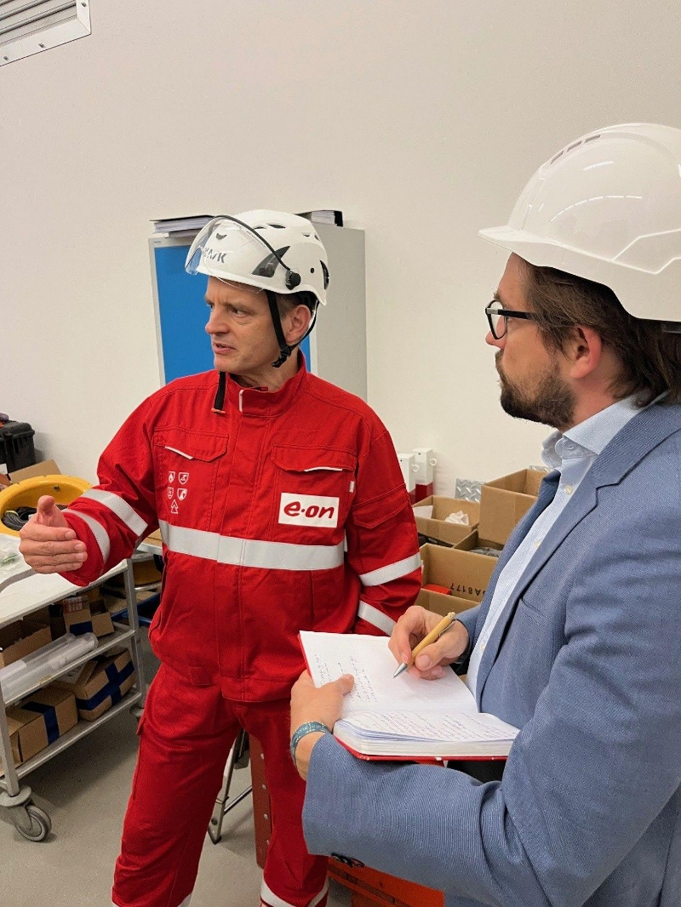

—Leo Birnbaum, CEO E.ON (24.07.2025; Focus)
„Das System ist sehr komplex geworden. Wir müssen viel mehr kontrollieren als in der Vergangenheit, als die Elektrizität im Prinzip nur in eine Richtung geflossen ist.
Die Situation ist heute radikal anders: Ein paar hundert Kraftwerke verwandeln sich in Millionen von Verbindungspunkten.”

Slide 8


Smart, digital, automatisiert: Lösungen für das Verteilnetz
1
Netzausbau
Modernste Anlagen und neueste Technik
DigiONS & Retrofits
Smarte & verknüpfte Netz-punkte; Daten in Echtzeit
2
3
Smart Meter
Das eigene Heim als Teil des Netzes der Zukunft

Slide 9




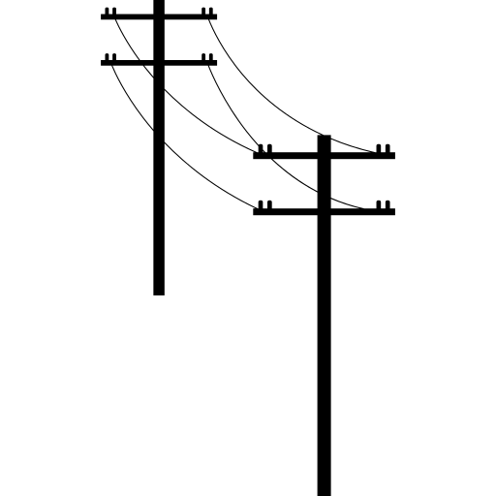
Und was heißt das für das Netz der Zukunft?
Bauen, bauen, bauen. Das Netz muss ausreichend Kapazität haben.
Smartifizierung wird ein Muss angesichts der Komplexität.
Erhöhung der Sichtbarkeit unterer Spannungsebenen. Auch, was Unter-stützung und Fehler-behebung betrifft.
Und am Ende somit um mehr Effizienz und Kostenbegrenzung.

Slide 10

Modernisierung der “kleinen Netze”
Mittel- und Niederspannung besser verstehen und analysieren
1
Ortsnetzstation
“normal”
Bestehende
Anlagen
“Trafo” übersetzt Mittelspannung und Niederspannung
2
DigiONS
(digitale Ortsnetzstation)
Neuanlagen modernster Art
Datenerfassung und -über-mittlung aus Netz in Echtzeit
Ausgestattet mit einfacher Fernmesstechnik
Modernisierte Anlagen
3
Retrofit

Slide 11
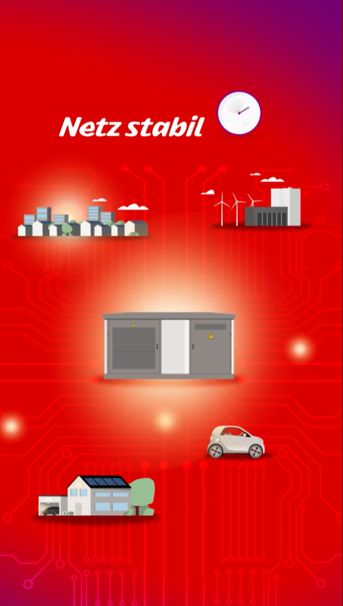
Digitale Ortsnetzstation „DigiONS“
„DigiONS sind die optimale Kombination aus Kupfer und Gehirn.“
Regeln zwischen Mittelspannung und Niederspannung
Analysieren mit Smarten Sensoren permanent
den Strombedarf
Standardisiert in Größe / Bauweise / Ausstattung
E.ON-weit 5.000 weitere pro Jahr

Slide 12


Ein paar Zahlen zum E.DIS Smart Grid
18.000 Ortsnetz-stationen
> 1.100 DigiONS installiert
> 1.200 Retrofit- Lösungen

Slide 13
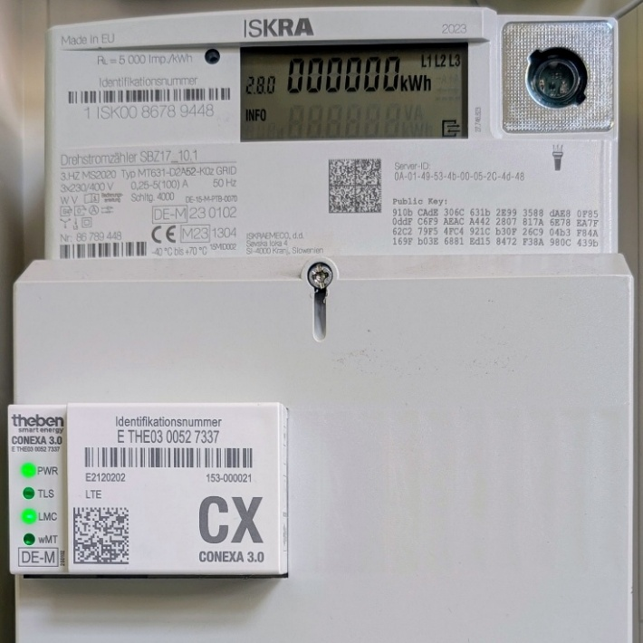
Smart Meter integrieren das Zuhause aktiv ins Netz
Der digitale Stromzähler sendet Energieverbrauch in Echtzeit.
Ermöglicht detaillierte Einblicke in Verbrauch und Einsparpotenziale.
Auch: Intelligentes Messsystem
Digitaler Zähler + Kommunikationsmodul (Smart Meter Gateway)
Voraussetzung für Regelung nach § 14a EnWG
Voraussetzung für dynamische Stromtarife, effizientes Energiemanagement

Slide 14

Es gibt noch viel viel mehr…
1
Rolle der Batteriespeicher
Anschlussregeln
2
3
Synchronisierung
(IT-)Cybersicherheit
4
5
…

Slide 15

Ordnung ins System bringen. Stromnetz heute heißt Millionen von Verknüpfungen. Alles läuft dezentral. Produktion und Abnahme. Windstrom muss von Norddeutschland nach Süden. Wer orchestriert das alles?
In MV und BB: Wir als E.DIS!

Slide 16
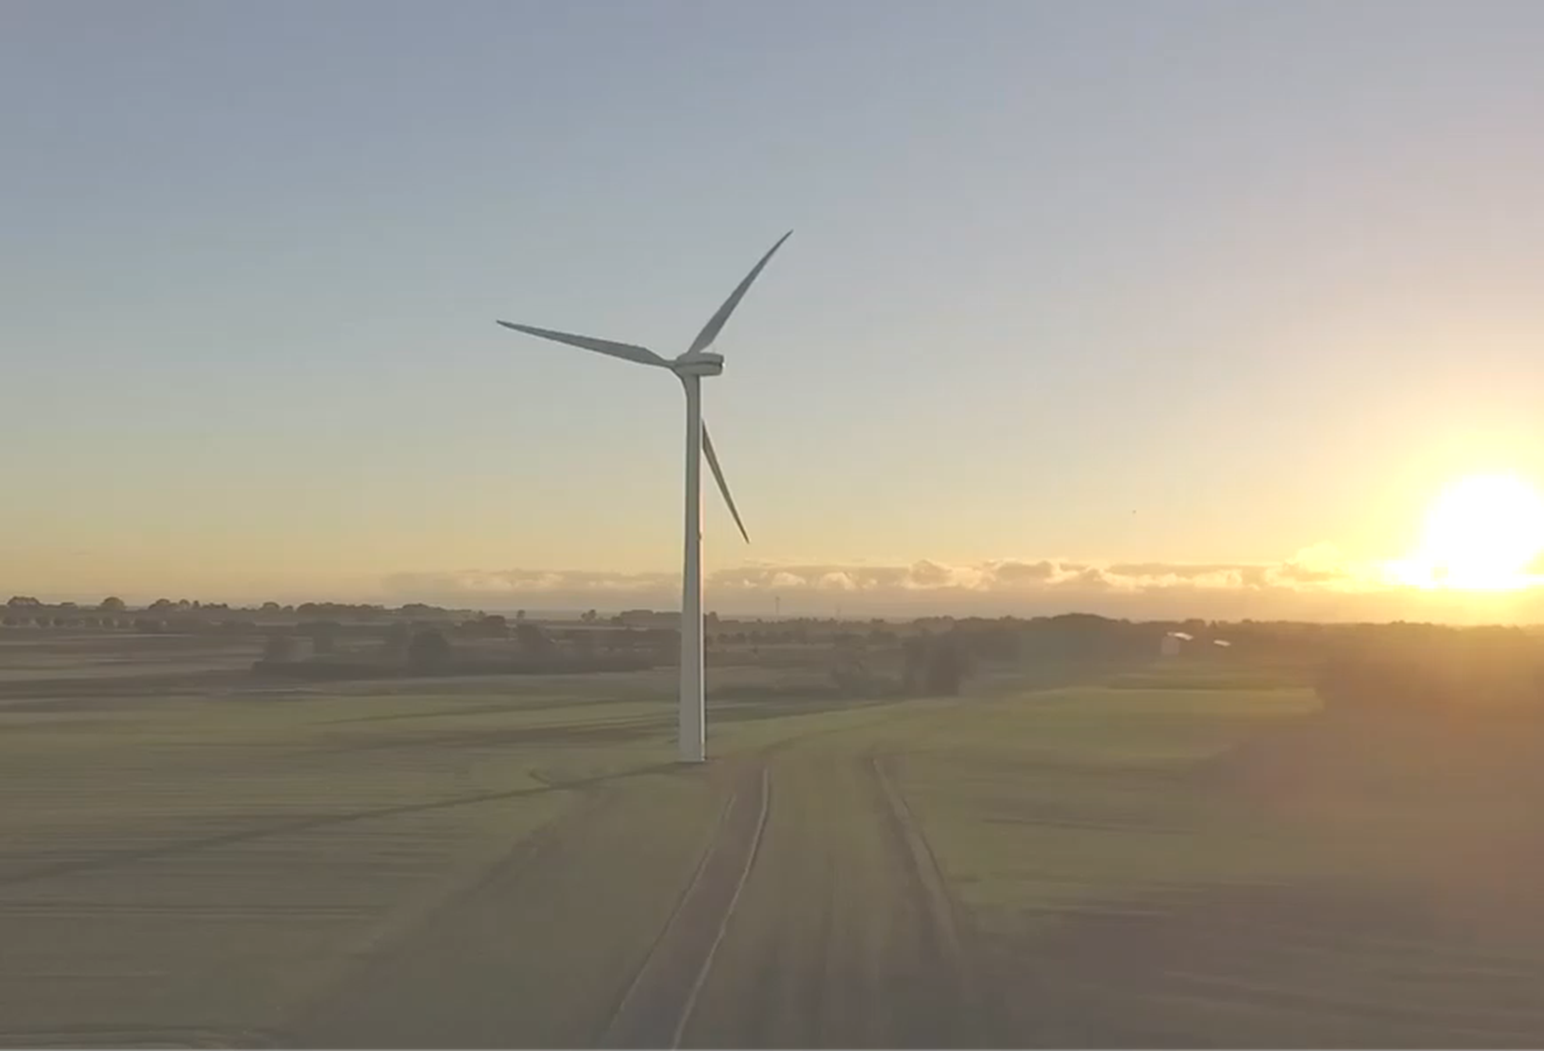
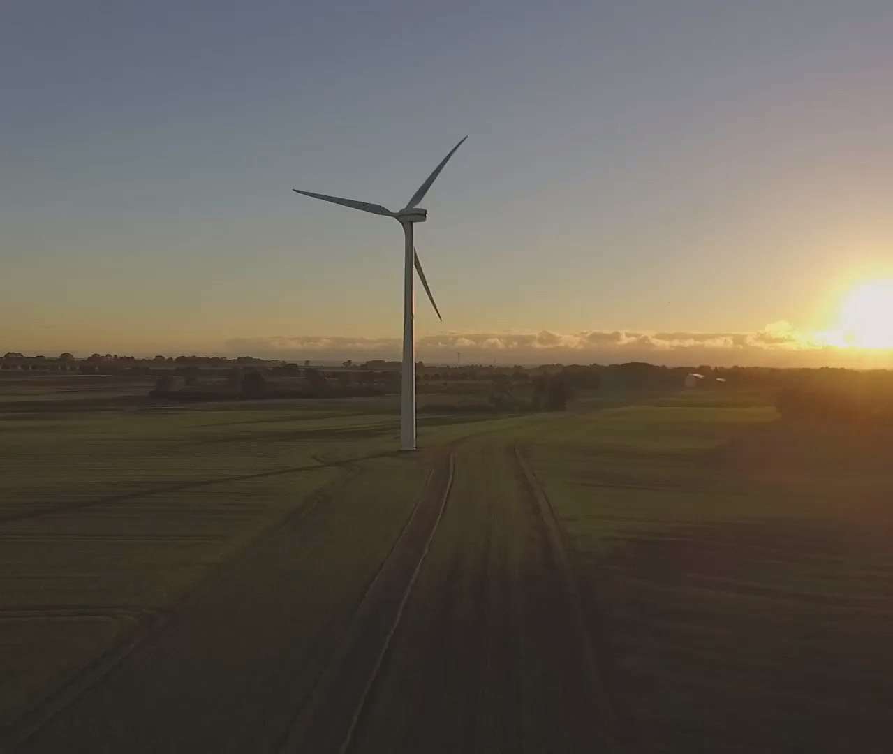
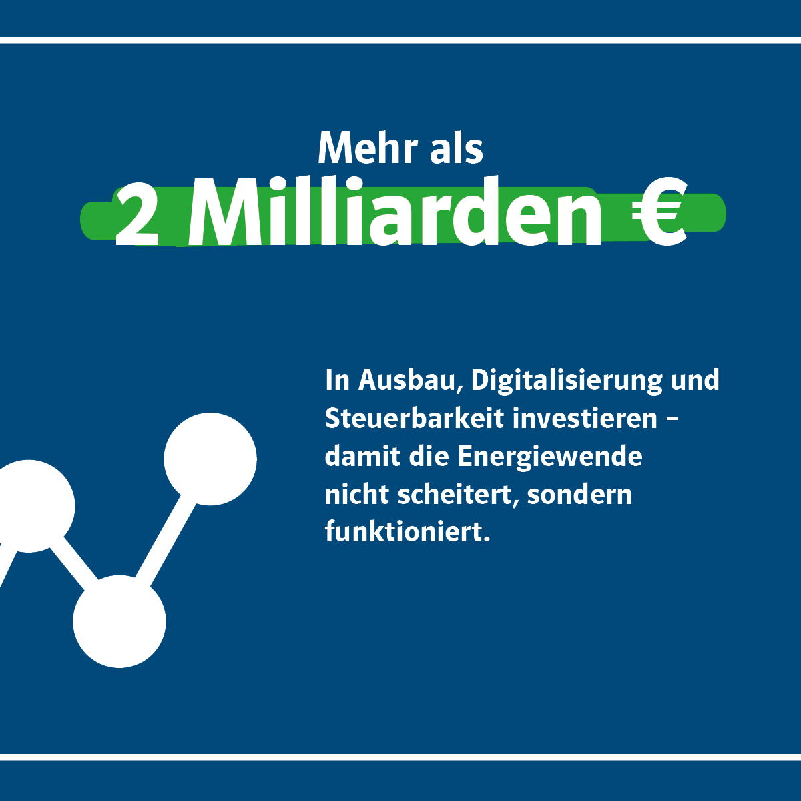
Wir investieren – konventionell und digital

Slide 17
Herzlichen Dank

